Slide 1
FATIMA
LES APPARITIONS

Slide 2
En 1917, à Fatima,
la Sainte Vierge apparaît six fois
à trois jeunes enfants, Lucie, Jacinthe et François.
Elle va leur confier des messages très importants
pour nous tous… et encore maintenant.
Apprenez-nous à prier – Fatima – Les apparitions de 1917

Slide 3
Pour les y préparer, en 1916, un an avant,
un Ange était venu trois fois les rencontrer.
Accès au 1er diaporama :
clic sur l’image
Apprenez-nous à prier – Fatima – Les apparitions de 1917

Slide 4
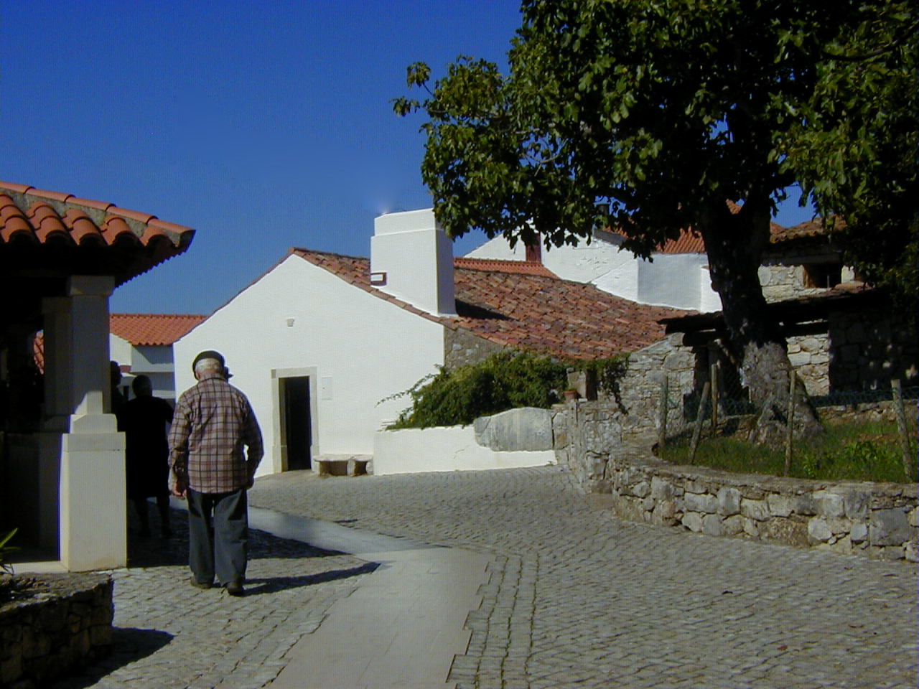
Pour ceux qui n’ont pas regardé le premier diaporama…
… Où est Fatima ?
Il y a cent ans,
ce n’est encore qu’un petit village
du Portugal
Apprenez-nous à prier – Fatima – Les apparitions de 1917

Slide 5
Apprenez-nous à prier – Fatima – Les apparitions de 1917

Slide 6
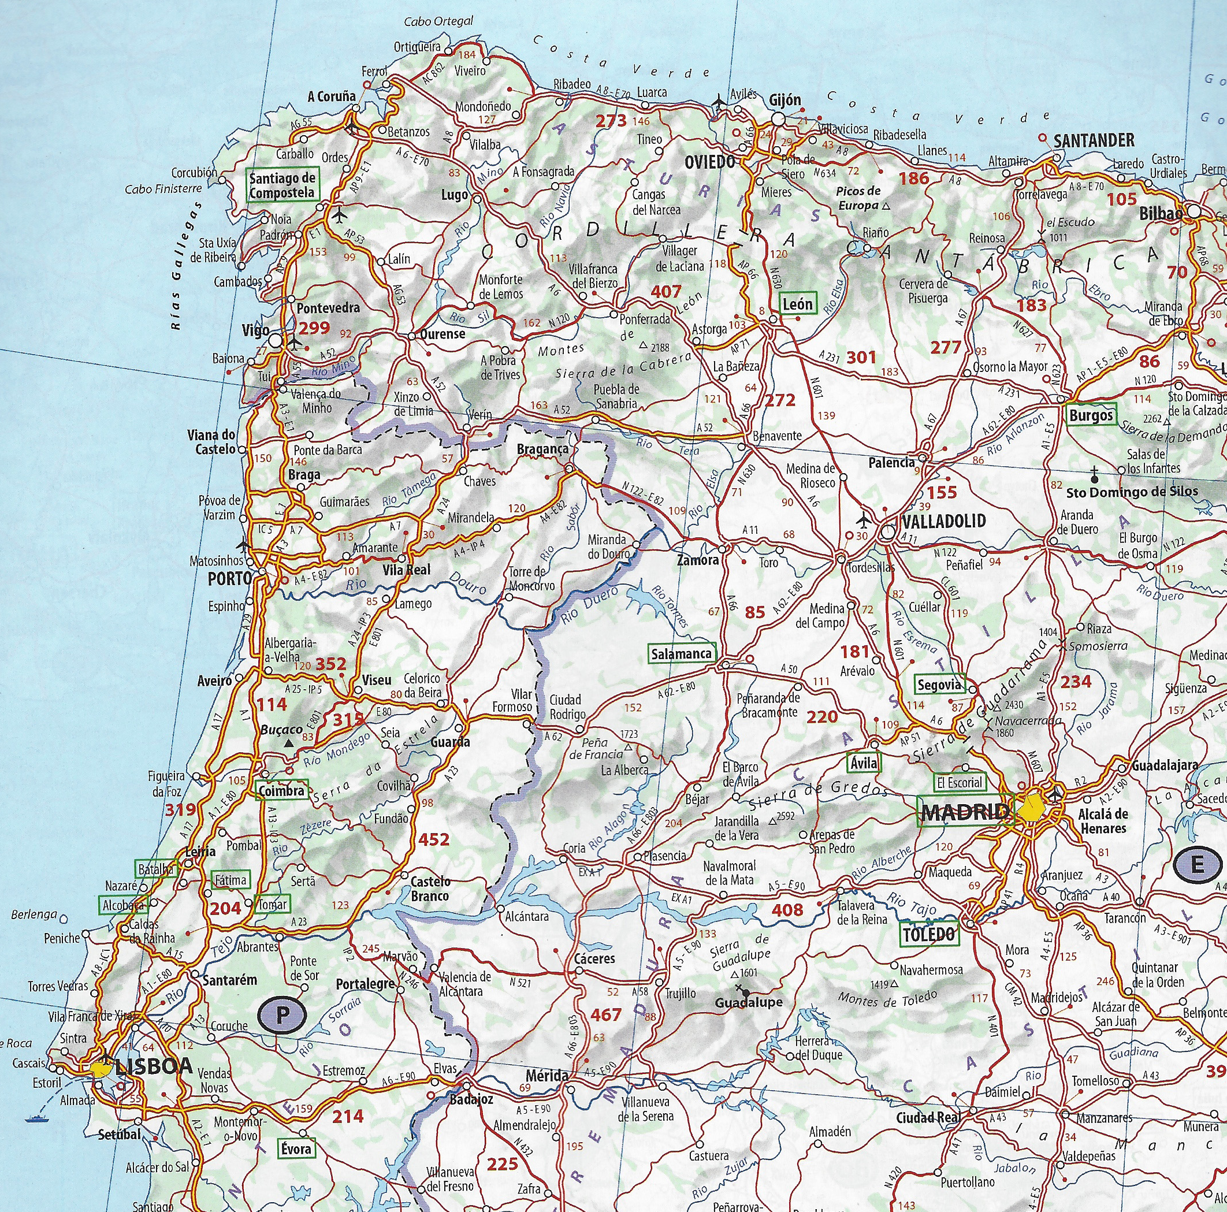
Fatima
Apprenez-nous à prier – Fatima – Les apparitions de 1917

Slide 7
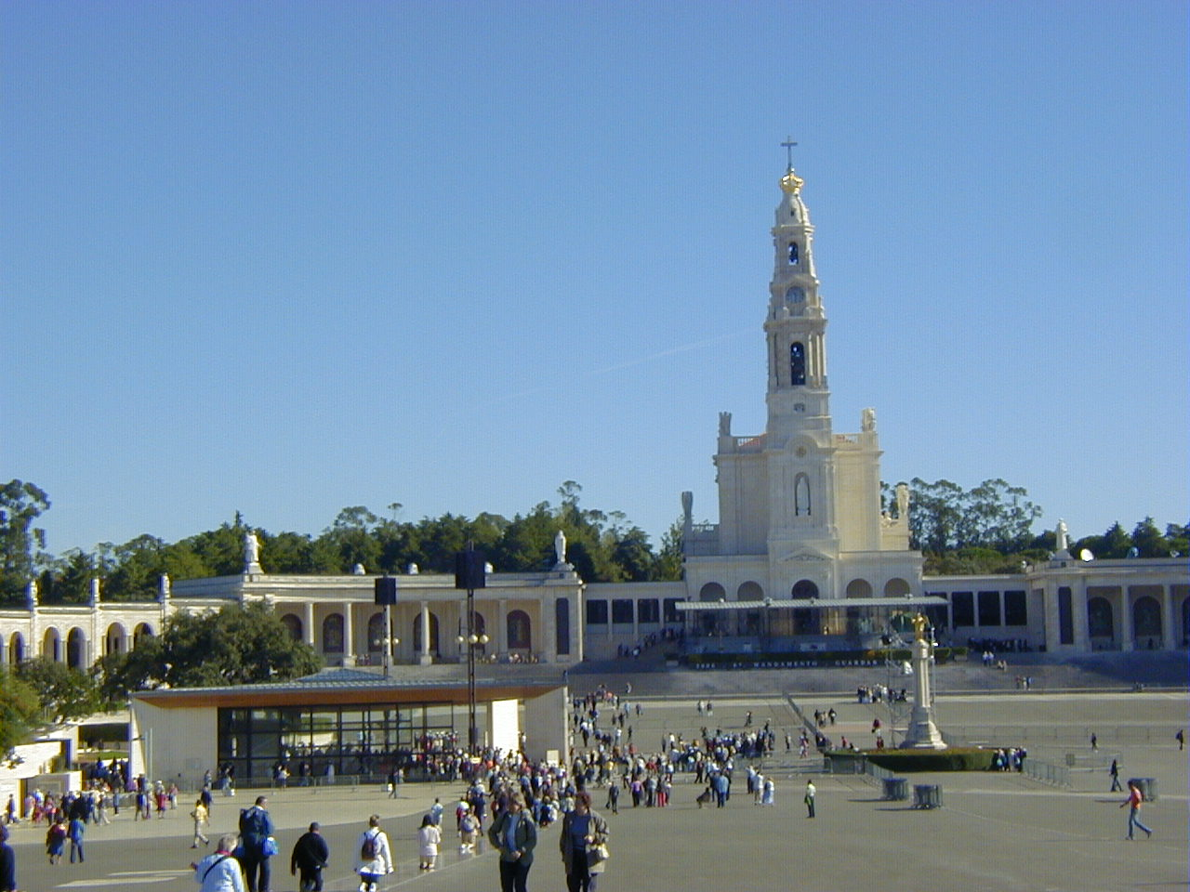
Lieu des apparitions
La « Cova da Iria » à l’heure actuelle…
Notre-Dame apparaissait à l’endroit
où sont la chapelle et le chêne vert indiqués par la flèche

Slide 8
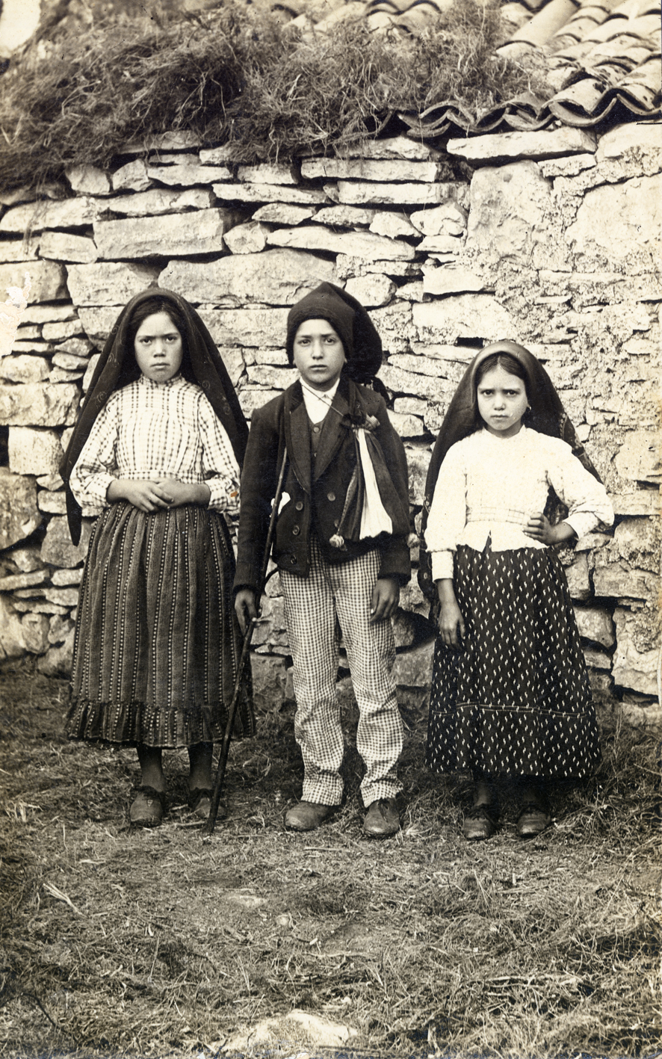
Qui sont ces enfants à qui
Notre-Dame va rendre visite ?
De gauche à droite :
- Lucie
- François
- Jacinthe
En 1917,
Lucie a 10 ans
François a 9 ans
Jacinthe a 7 ans
François et Jacinthe sont les cousins germains de Lucie.
Apprenez-nous à prier – Fatima – Les apparitions de 1917

Slide 9
Ils habitent Aljustrel,
Un hameau à quelques minutes de Fatima

Slide 10
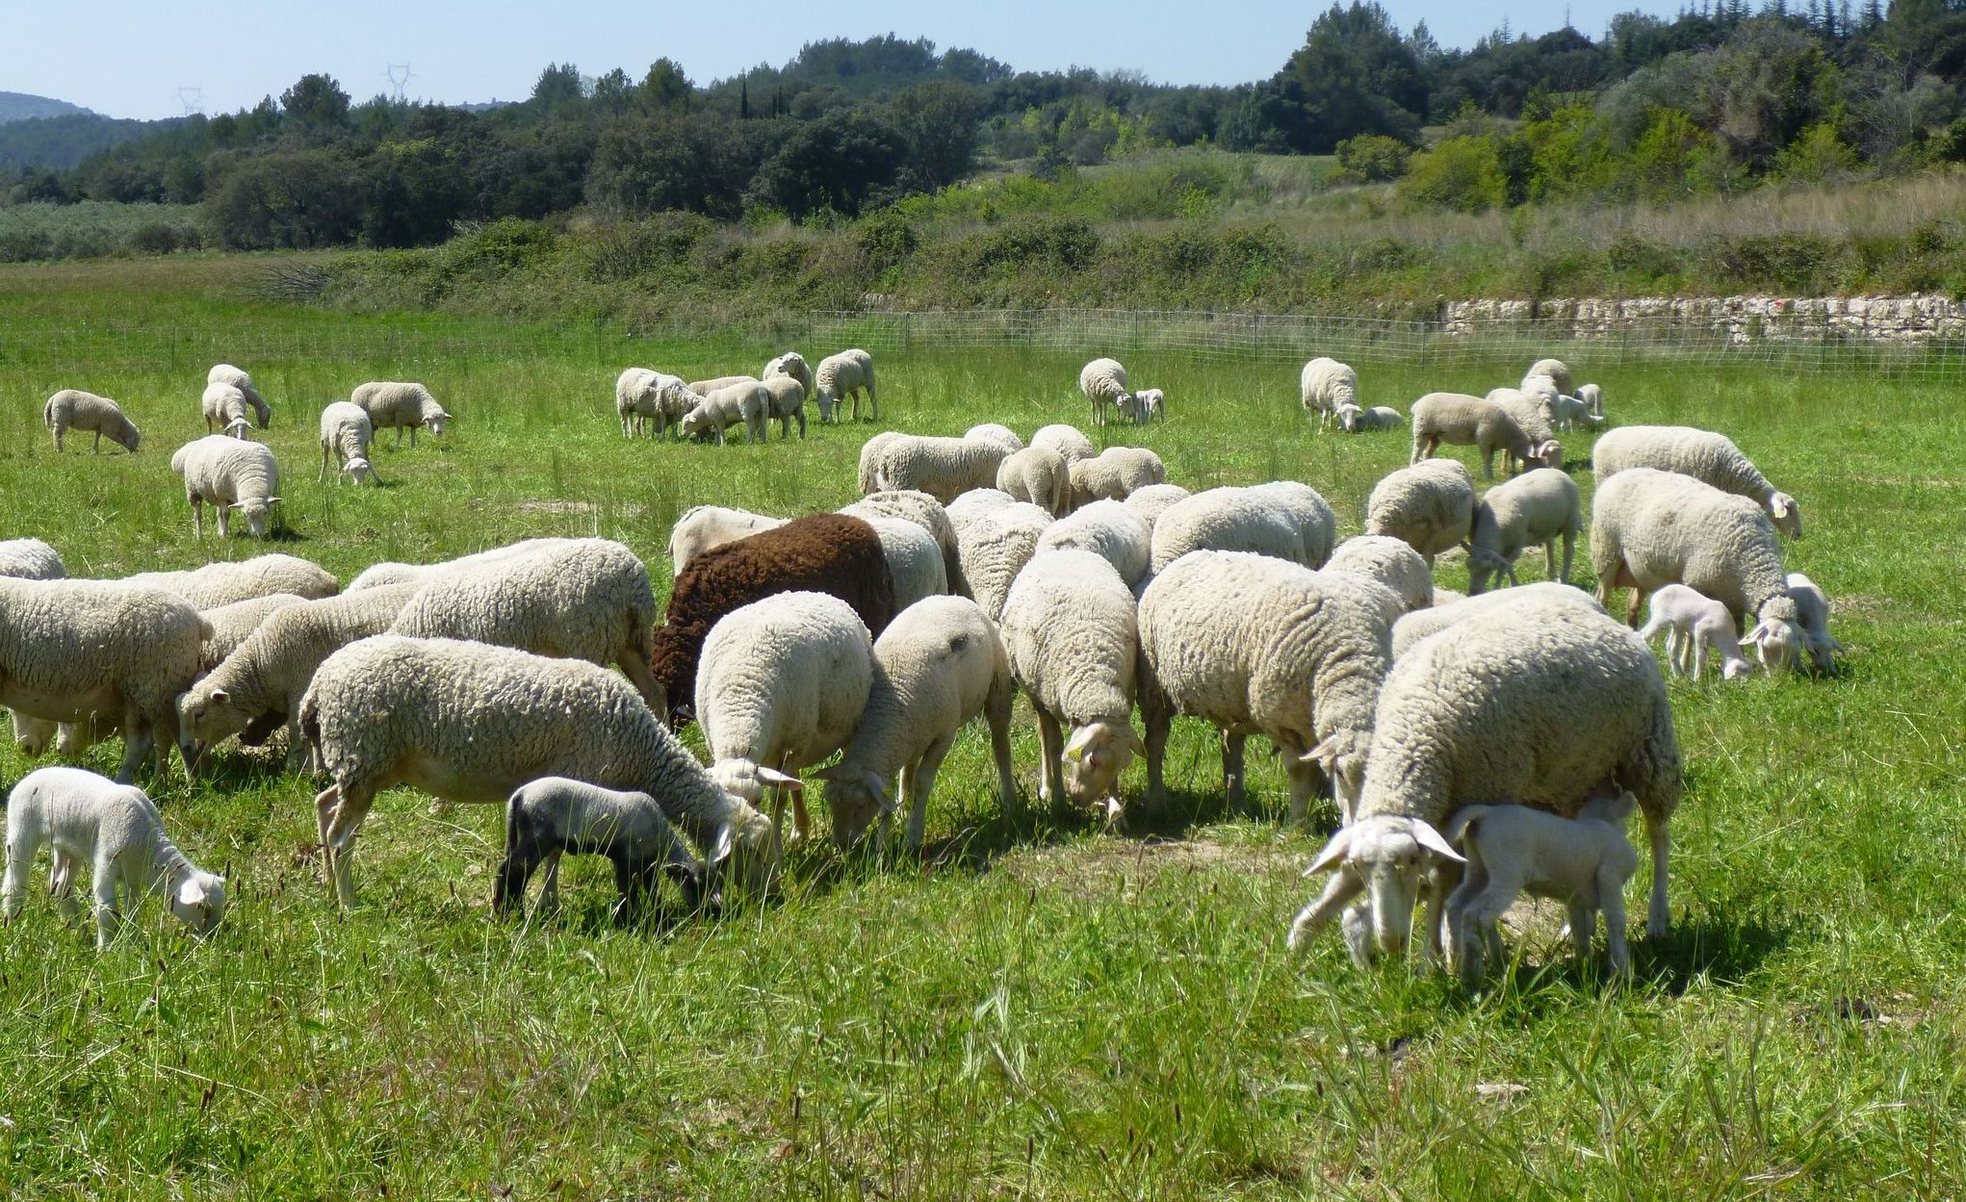
Ils aident leurs parents à garder les moutons
et commencent à aller à l’école .

Slide 11
Fatima – 1917
Les six apparitions de Notre-Dame
Les grandes vérités qu’elle rappelle
Ses principales demandes

Slide 12
Les six apparitions
Apprenez-nous à prier – Fatima – Les apparitions de 1917

Slide 13
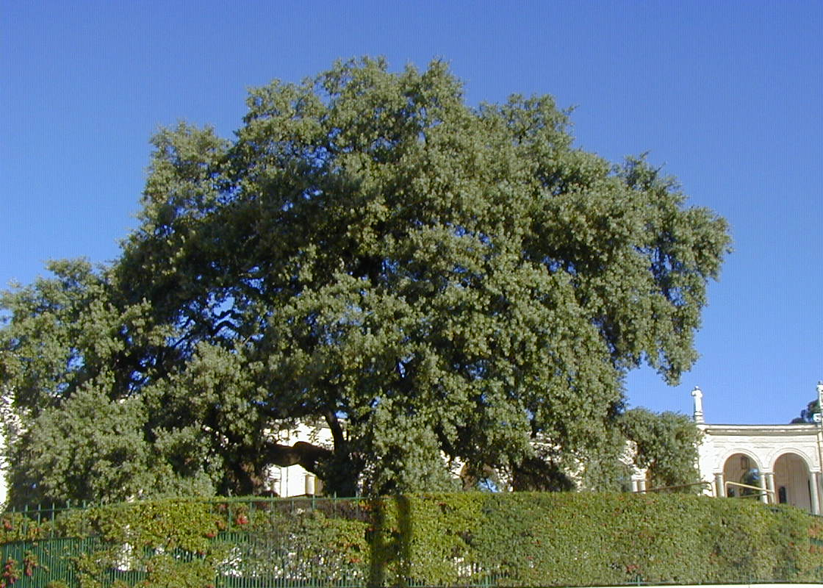
Première apparition
13 mai 1917

Slide 14
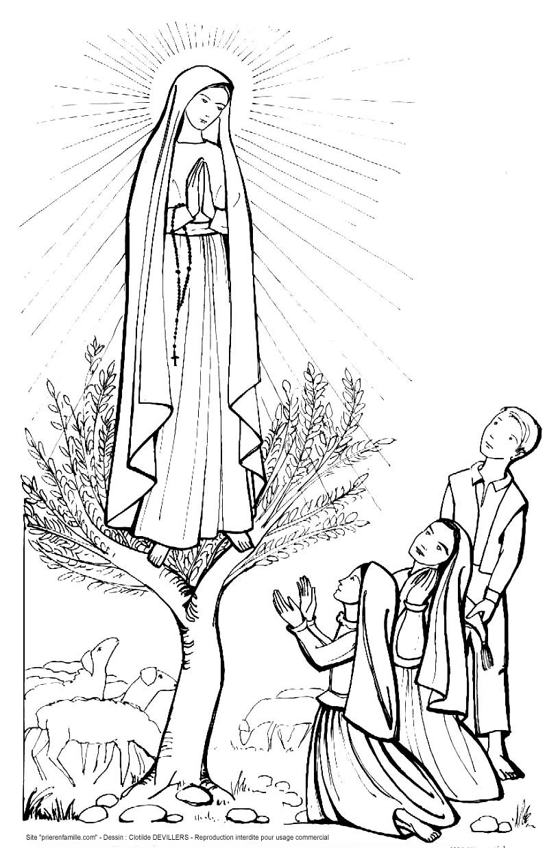
Sur un petit chêne-vert,
une Dame,
toute vêtue de blanc,
plus brillante que le soleil…
Un dialogue
va commencer
avec Lucie.

Slide 15
Notre-Dame : N'ayez pas peur. Je ne vous ferai pas de mal.
Lucie : D'où vient Votre Grâce ?
Notre-Dame : Je suis du Ciel.
Lucie : Et que veut de moi Votre Grâce ?
Notre-Dame : Je suis venue vous demander de venir ici
pendant six mois de suite, le 13, à cette même heure. Ensuite, je vous dirai qui je suis et ce que je veux.(…)

Slide 16
Lucie : Et moi, est-ce que j'irai au Ciel ?
Notre-Dame : Oui, tu iras.
Lucie : Et Jacinthe ?
Notre-Dame : Elle aussi.
Lucie : Et François ?
Notre-Dame : Lui aussi,
mais il devra réciter beaucoup de chapelets.

Slide 17
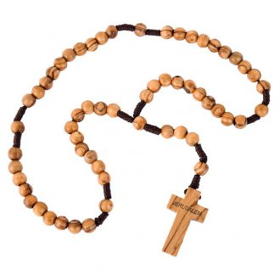
Notre Dame : (…) Voulez-vous vous offrir à Dieu pour
supporter toutes les souffrances qu'Il voudra vous envoyer,
en acte de réparation pour les péchés par lesquels Il est offensé,
et de supplication pour la conversion des pécheurs ?
Lucie : Oui, nous le voulons.
Notre-Dame : Vous aurez alors beaucoup à souffrir,
mais la grâce de Dieu sera votre réconfort …
Récitez le chapelet tous les jours pour obtenir
la paix pour le monde et la fin de la guerre.

Slide 18
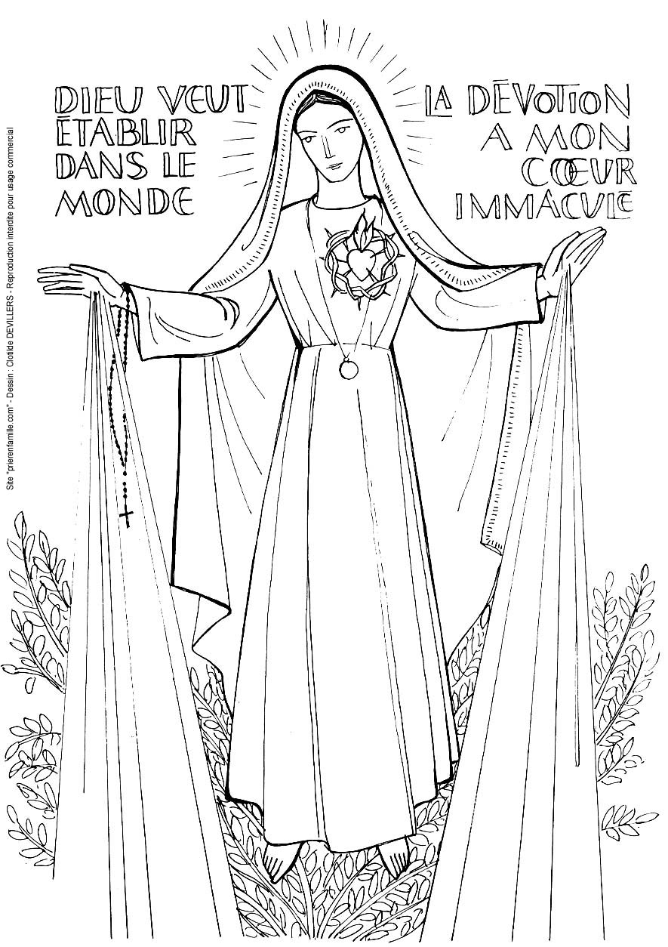
Deuxième
apparition
13 juin 1917
Apprenez-nous à prier – Fatima – Les apparitions de 1917

Slide 19
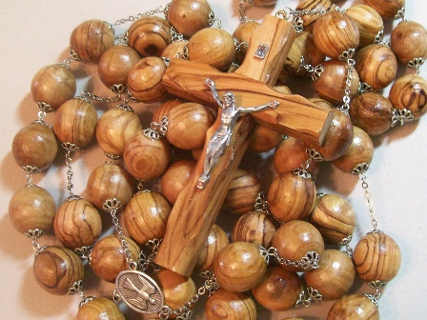
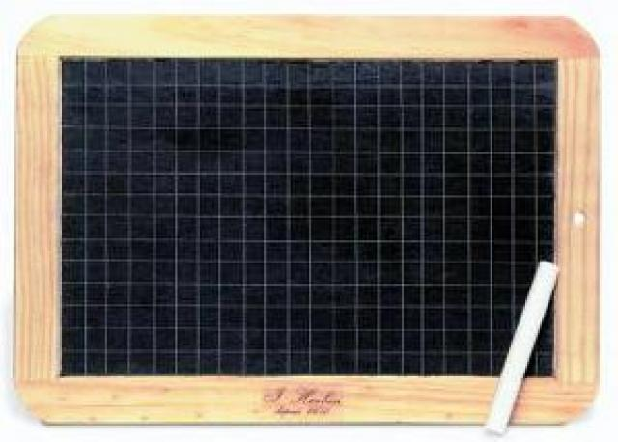
Lucie : Que veut de moi Votre Grâce ?
Notre-Dame : Je veux que vous veniez ici le 13 du mois prochain,
que vous disiez le chapelet tous les jours…
et que vous appreniez à lire.
Ensuite, je vous dirai ce que je veux.

Slide 20
Lucie : Je voudrais vous demander de nous emmener au Ciel
Notre-Dame : Oui, Jacinthe et François, je les emmènerai bientôt.
Mais toi, tu resteras ici pendant un certain temps.
Jésus veut se servir de toi
pour me faire connaître et aimer.
Il veut établir dans le monde
la dévotion à mon Cœur Immaculé.
À qui embrassera cette dévotion,
je promets le salut (…)

Slide 21
Lucie : Je vais rester ici toute seule ?
Notre-Dame : non, ma fille.
Tu souffres beaucoup ?
Ne te décourage pas.
Je ne t'abandonnerai jamais.
Mon Cœur Immaculé
sera ton refuge et le chemin
qui te conduira jusqu'à Dieu.

Slide 22
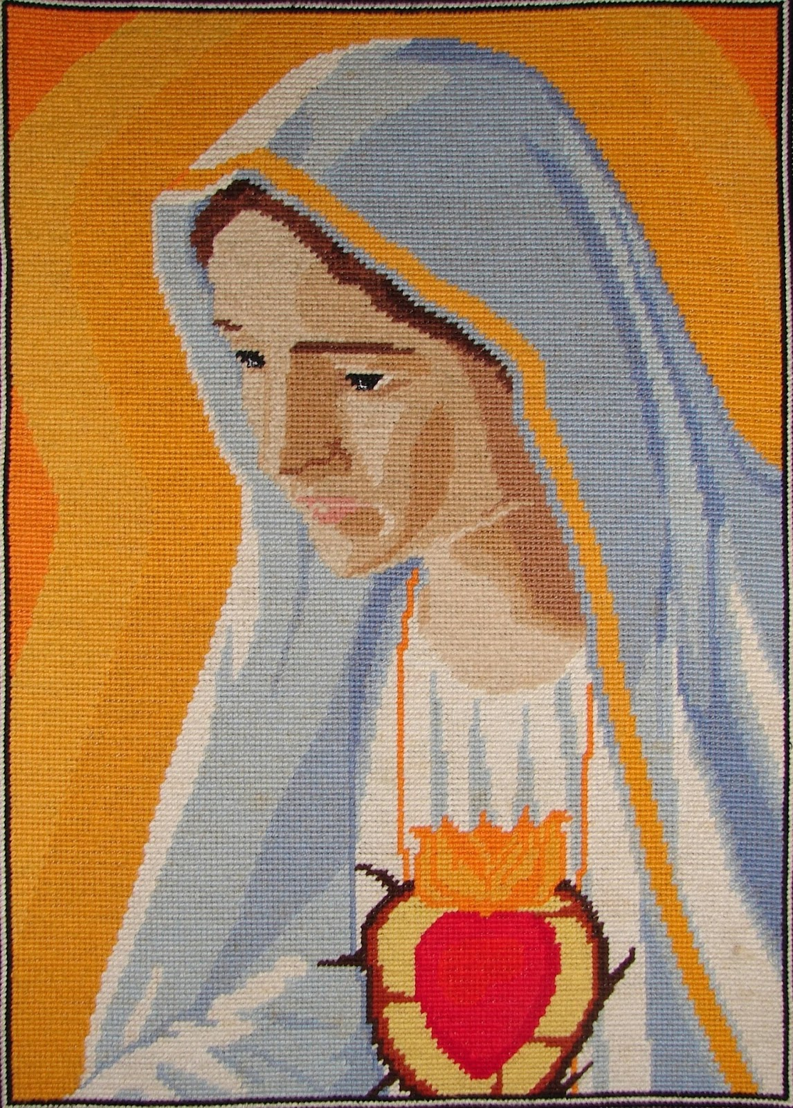
Troisième
apparition
13 juillet 1917
Apprenez-nous à prier – Fatima – Les apparitions de 1917

Slide 23
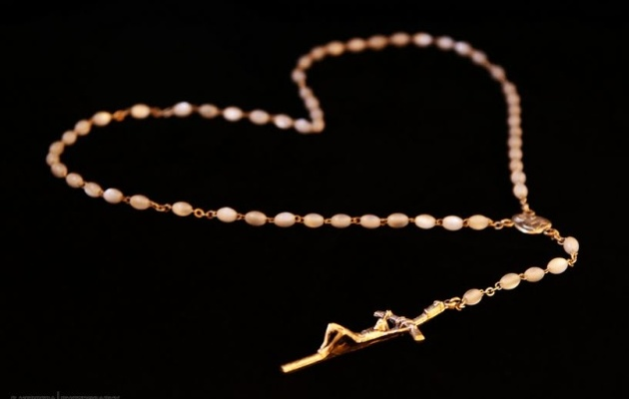
Lucie : Que veut de moi votre Grâce ?
Notre-Dame : Je veux que vous veniez ici le 13 du mois qui vient,
que vous continuiez à réciter le chapelet tous les jours
en l'honneur de Notre-Dame du Rosaire,
pour obtenir la paix du monde et la fin de la guerre,
parce qu'Elle seule peut les obtenir.

Slide 24
Lucie : Je voudrais vous demander de nous dire qui vous êtes,
et de faire un miracle,
afin que tous croient que Votre Grâce nous apparaît.
Notre-Dame : Continuez à venir ici tous les mois.
En octobre, je dirai qui je suis, ce que je veux,
et je ferai un miracle que tous pourront voir pour croire.

Slide 25
Notre-Dame : Sacrifiez-vous pour les pécheurs,
et dites souvent, spécialement
chaque fois que vous ferez un sacrifice :
« Ô Jésus. c'est par amour pour Vous,
pour la conversion des pécheurs,
et en réparation des péchés commis
contre le Cœur Immaculé de Marie ».

Slide 26
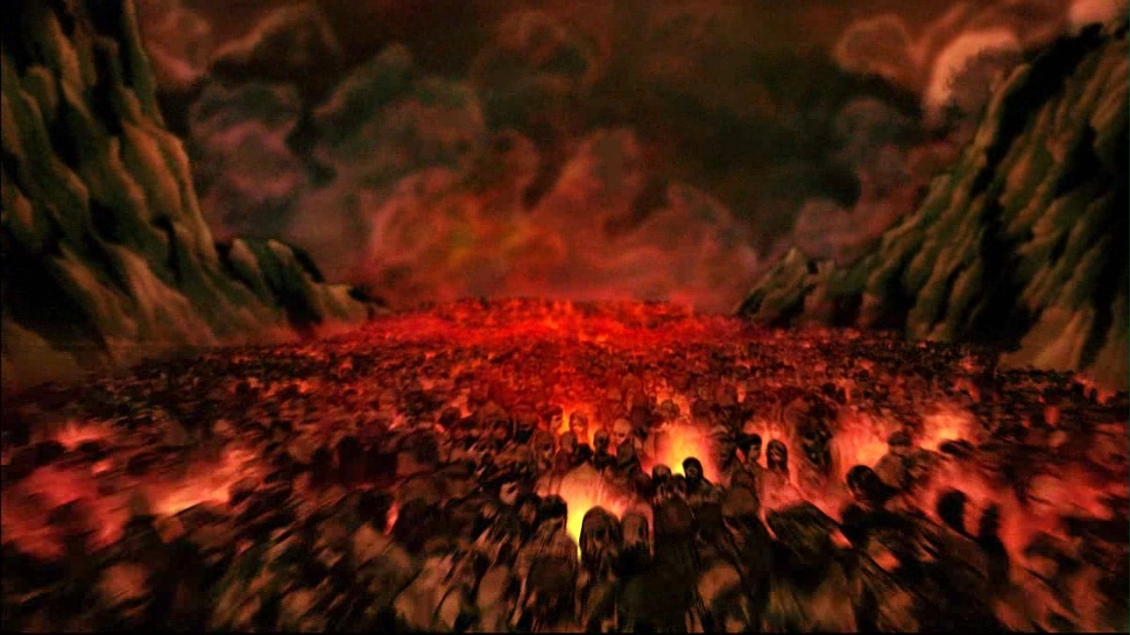
… à ce moment, Notre-Dame montre l’enfer aux trois enfants :
Notre Dame : vous avez vu l’enfer
où vont les âmes des pauvres pécheurs…

Slide 27
…Pour les sauver, Dieu veut établir dans le monde
la dévotion à mon Cœur Immaculé.
Si l'on fait ce que je vais vous dire,
beaucoup d'âmes se sauveront et l'on aura la paix.
Notre-Dame demande encore :
« Quand vous réciterez le chapelet, dites après chaque mystère :
Ô mon Jésus, pardonnez-nous.
préservez-nous du feu de l'enfer,
conduisez au Ciel toutes les âmes,
surtout celles qui en ont le plus besoin.

Slide 28
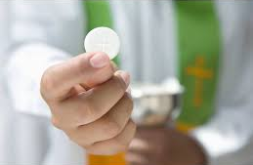
Enfin, Notre-Dame confie aux enfants plusieurs messages
concernant l’avenir et annonce deux choses :
« Je viendrai demander la communion réparatrice
des premiers samedis du mois »
(elle le fera en 1925)
« À la fin, mon Cœur Immaculé triomphera. »

Slide 29
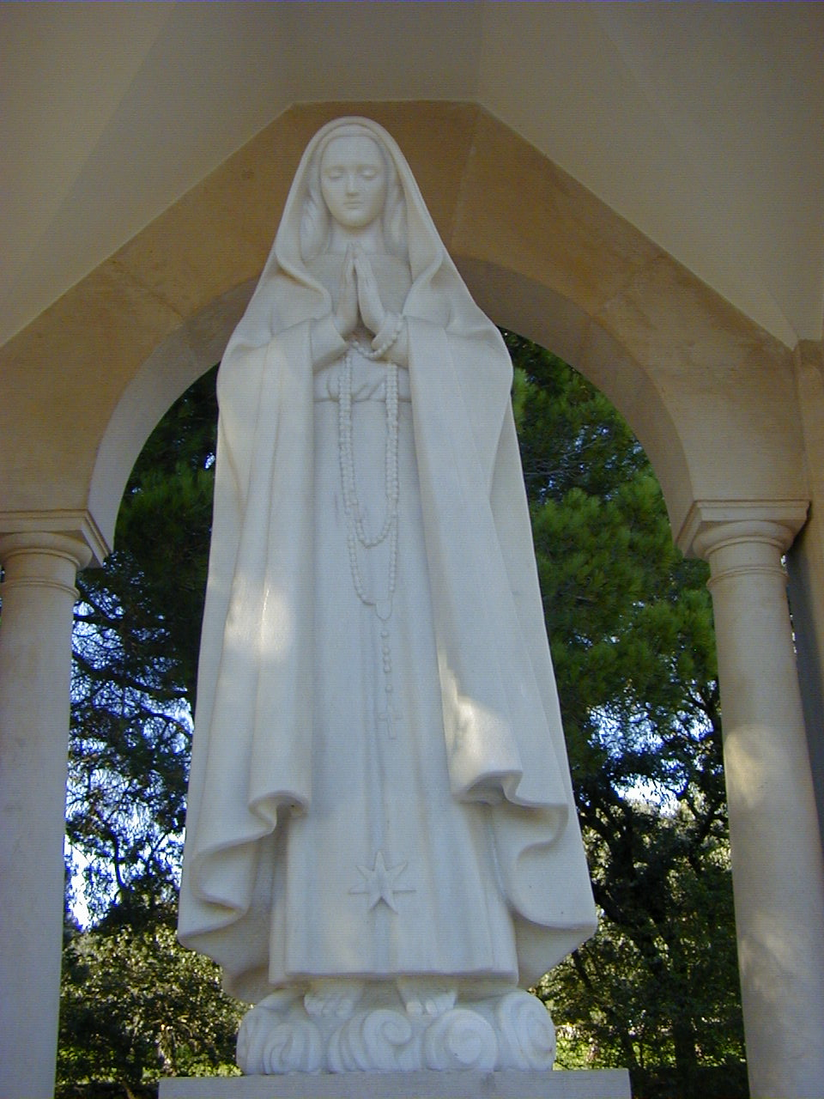
Quatrième apparition
19 août 1917
Apprenez-nous à prier – Fatima – Les apparitions de 1917

Slide 30
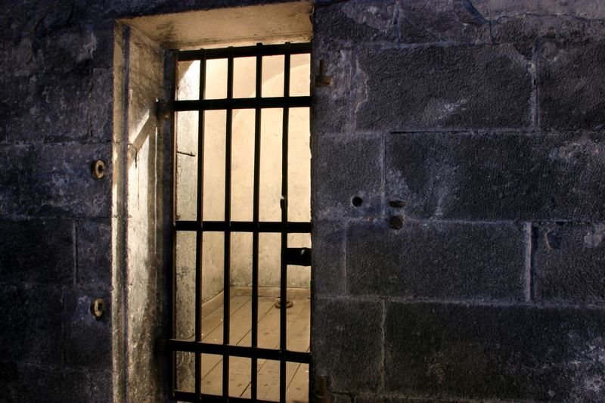
Le 13 août, l’apparition n’a pas pu avoir lieu à la « Cova da Iria » :
Pour empêcher les enfants d’y aller,
le sous-préfet, qui ne croyait pas à ces apparitions, les avait ce matin-là emmenés en prison !
Libérés et revenus à la maison, ils étaient très tristes d’avoir manqué le rendez-vous du 13 avec « la Dame » !
Mais le 19, Notre-Dame les a rejoints
au lieu-dit «les Valinhos» où, ce jour-là,
ils allaient garder leurs moutons.

Slide 31
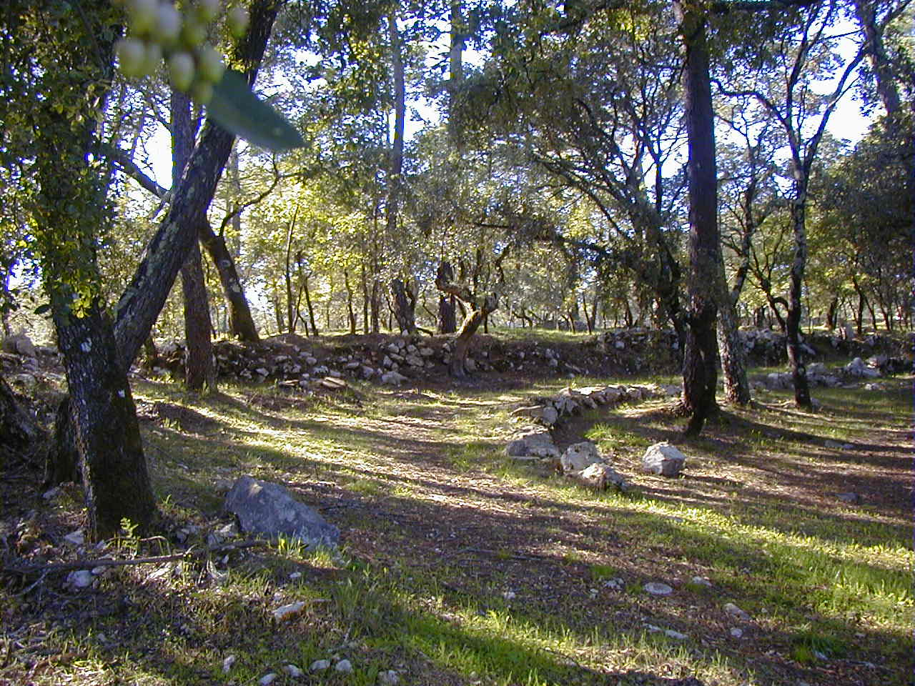
Le
Le chemin qui conduit aux Valinhos

Slide 32
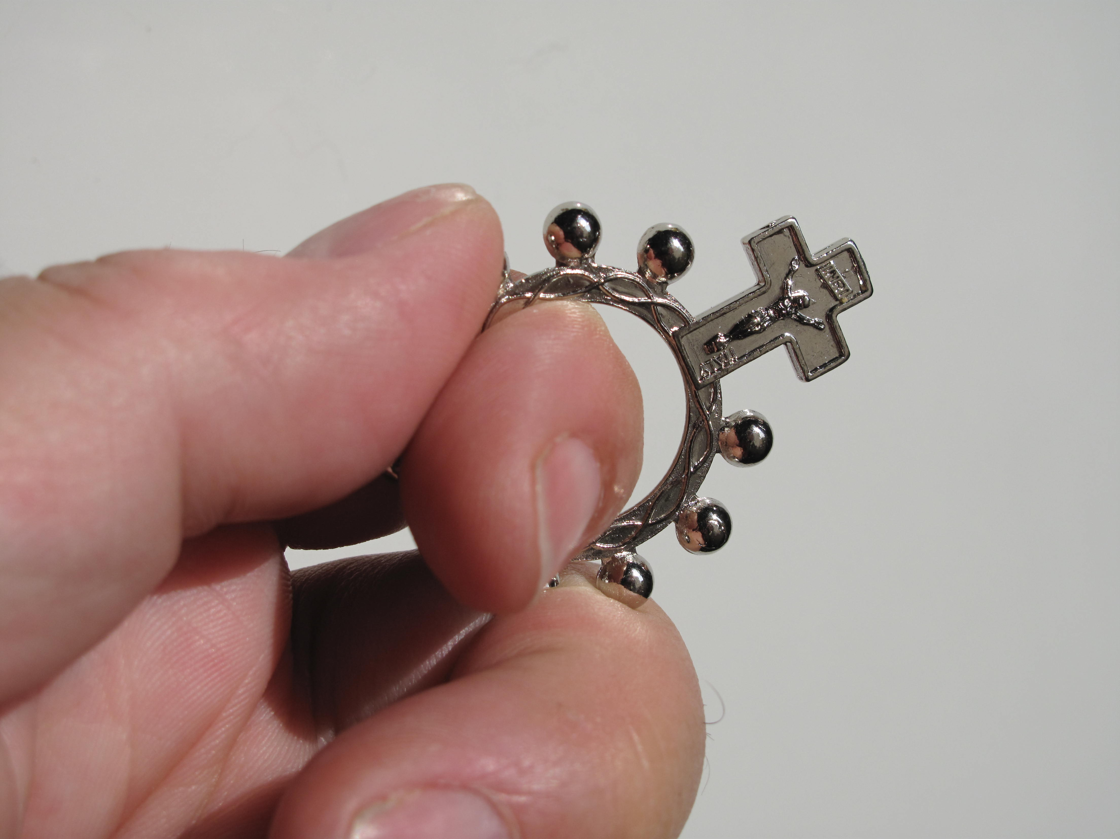
Lucie : Que veut de moi Votre Grâce ?
Notre-Dame : Je veux que vous continuiez
à aller à la Cova da lria le 13,
que vous continuiez à réciter le chapelet
tous les jours.
Le dernier mois, je ferai le miracle
pour que tout le monde croie.
Si l'on ne vous avait pas emmenés à la ville, le miracle aurait été plus connu (…)

Slide 33
Lucie : Je voudrais vous demander la guérison de quelques malades.
Notre-Dame : Oui, j'en guérirai quelques-uns dans l'année.
Puis Notre-Dame insiste avec force
sur la nécessité de la prière et du sacrifice…
Priez, priez beaucoup
et faites des sacrifices pour les pécheurs.
Car beaucoup d'âmes vont en enfer
parce qu'elles n'ont personne
qui se sacrifie et prie pour elles.

Slide 34
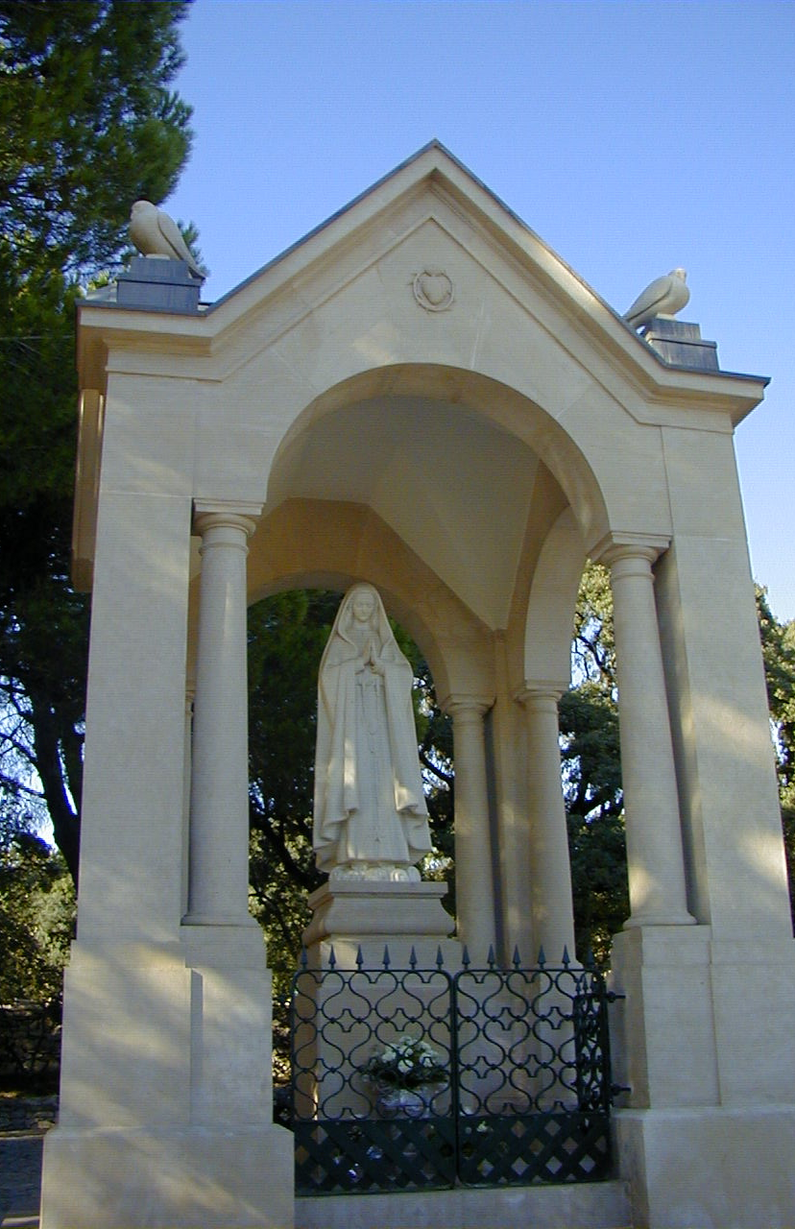
L’oratoire actuel
aux Valhinos

Slide 35
Cinquième
apparition
13 septembre 1917
Apprenez-nous à prier – Fatima – Les apparitions de 1917

Slide 36
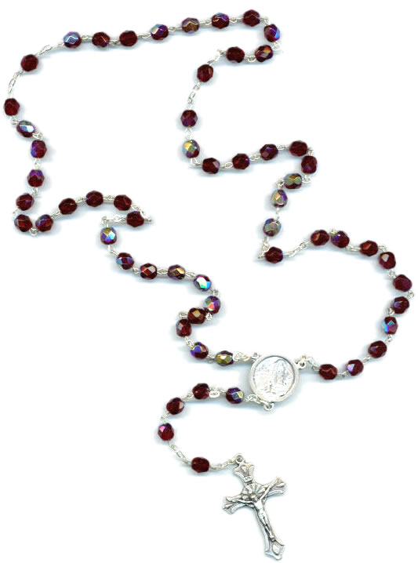
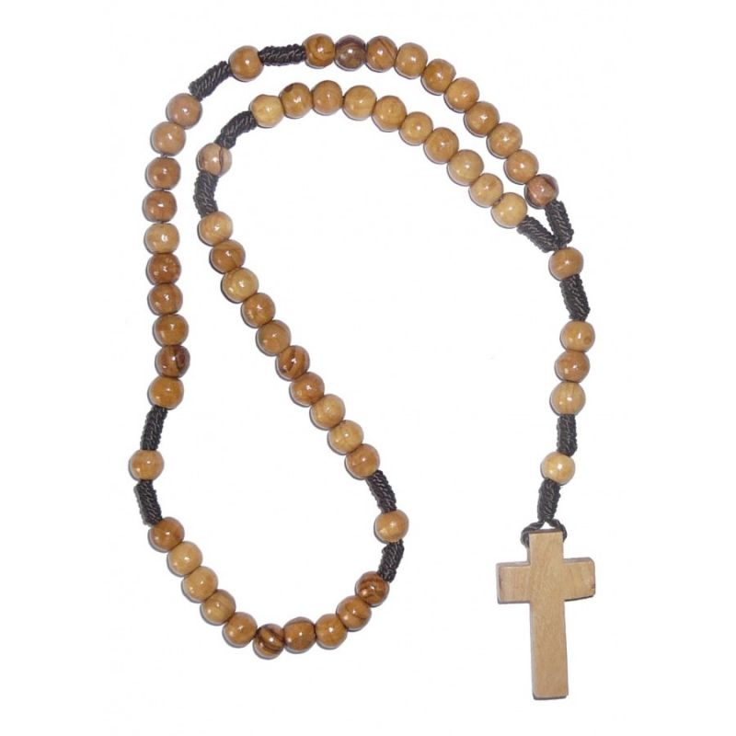
Notre-Dame : Continuez à réciter le chapelet
pour obtenir la fin de la guerre.
En octobre
je ferai le miracle
pour que tous croient.
Ce miracle, ce sera une extraordinaire danse du soleil…
visible dans le ciel à plus de 70 Kms alentour.

Slide 37
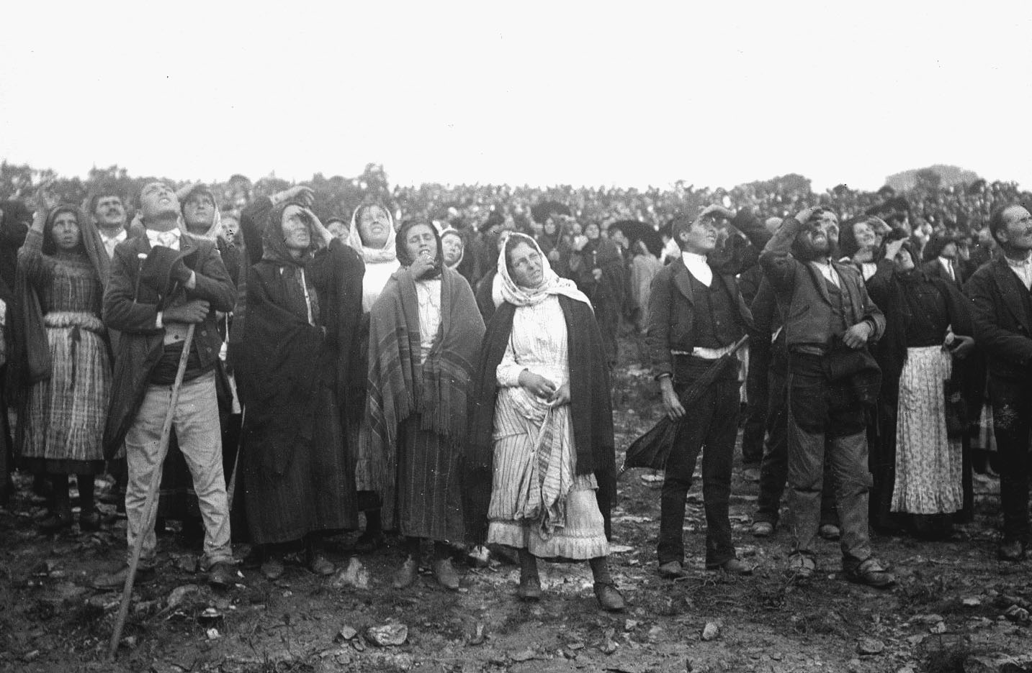
Sixième apparition
13 octobre 1917

Slide 38
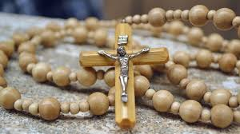
Le 13 octobre, à la sixième apparition,
« la Dame » va enfin dire son nom :
Je suis Notre-Dame du Rosaire
Elle confie alors aux enfants
une dernière recommandation :
Que l'on continue toujours à
dire le chapelet tous les jours.

Slide 39
Lucie : J'ai beaucoup de choses à vous demander :
de guérir plusieurs malades,
de convertir quelques pécheurs, etc.
Notre-Dame : Les uns, oui, les autres non. Il faut qu'ils se corrigent,
qu'ils demandent pardon de leurs péchés.
N'offensez pas davantage Dieu, Notre Seigneur,
car II est déjà trop offensé.

Slide 40
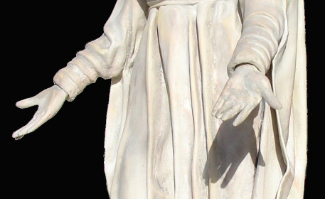
À la fin de l'apparition, la Sainte Vierge ouvre les mains…
« Et en ouvrant les mains, elle les fit se réfléchir vers le soleil
et, pendant qu'elle s'élevait, le reflet de sa propre lumière
continuait à être projeté sur le soleil »,
rapporte sœur Lucie dans son quatrième mémoire.

Slide 41
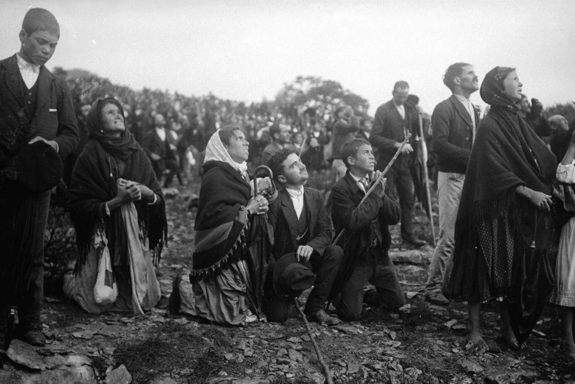
C’EST ALORS QUE LE SOLEIL COMMENÇA SA DANSE MIRACULEUSE…

Slide 42
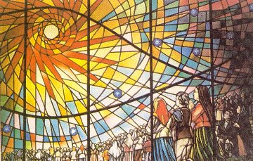

Slide 43
Les grandes vérités
que Notre-Dame rappelle
Apprenez-nous à prier – Fatima – Les apparitions de 1917

Slide 44
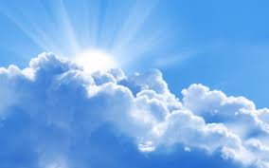
Le vrai but de notre vie, c’est le CIEL :
Dieu, qui nous aime, nous y attend pour un bonheur éternel.
Notre vie sur la terre n’est donc
qu’un passage qui se terminera un jour.

Slide 45
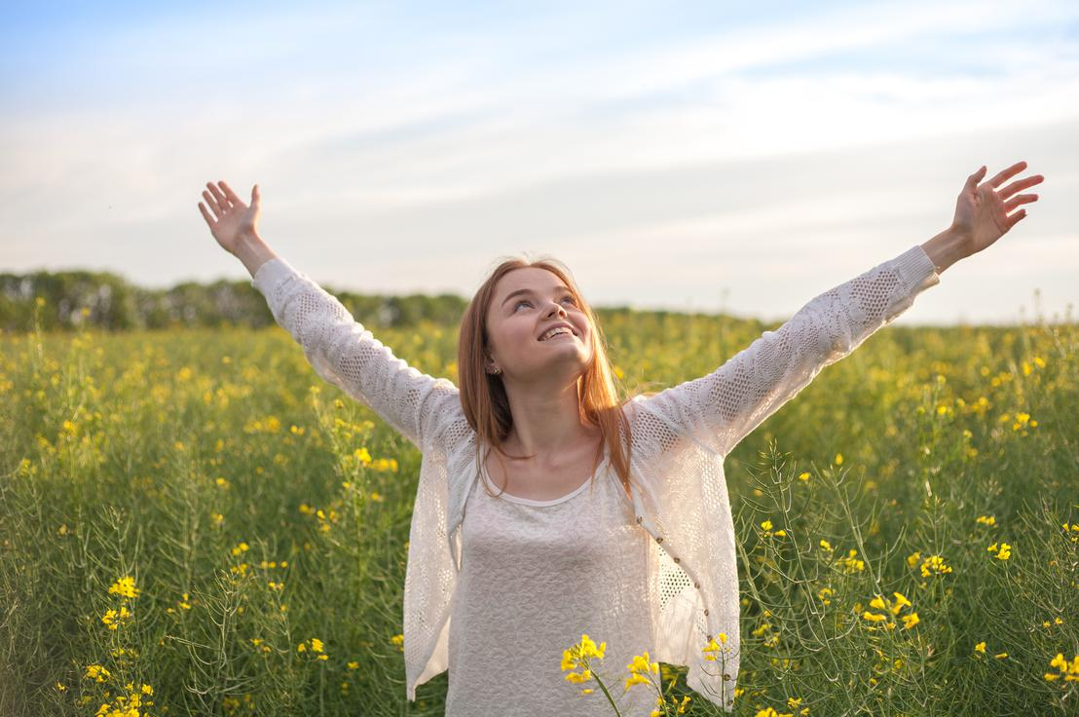
Sur la terre, il faut
nous préparer à cette vie du CIEL,
en apprenant à purifier notre cœur
de tous nos défauts, de nos péchés,
car Dieu n’accepte près de Lui que des âmes parfaitement pures…

Slide 46
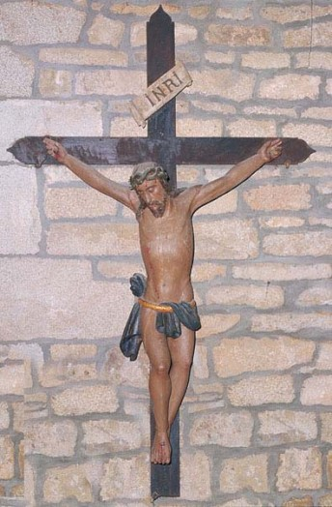
Nos péchés, tout ce qui est contraire à la volonté de Dieu : voilà ce qui nous retarde sur ce chemin du Ciel ou, pire, nous en détourne.
Le péché est une offense à Dieu,
cette offense doit être réparée :
Jésus a tout réparé,
à notre place et par amour pour nous,
par ses souffrances et sa mort sur la Croix.
Sœur Lucie résume ainsi le message de Fatima :
la conversion des pécheurs et le retour des âmes à Dieu.
Apprenez-nous à prier – Fatima – Les apparitions de 1917

Slide 47
Mais… à nous, Notre Dame demande de
prier et de faire des sacrifices
- pour réparer les offenses faites envers Jésus,
- pour la conversion et le salut de notre prochain :
Priez, priez beaucoup et faites des sacrifices pour les pécheurs.
Car beaucoup d’âmes vont en enfer
parce qu’elles n’ont personne qui se sacrifie et prie pour elles.
(Notre-Dame, le 19 août 1917)
Apprenez-nous à prier – Fatima – Les apparitions de 1917

Slide 48
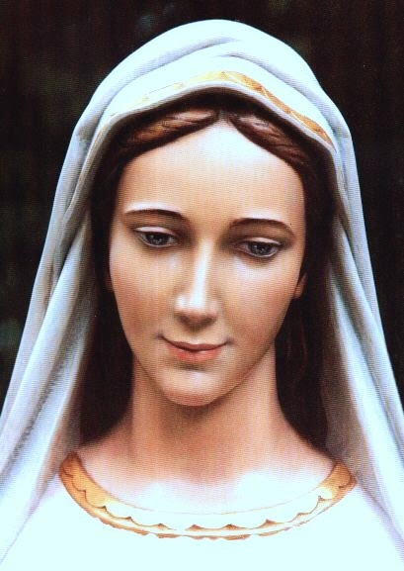
En complément de ce que nous a dit Jésus dans l’Évangile
et de tout l’enseignement de l’Église, Notre-Dame vient nous dire :
pour le salut des pécheurs,
pour avoir la paix,
ayez recours à
mon Cœur Immaculé.
Apprenez-nous à prier – Fatima – Les apparitions de 1917

Slide 49
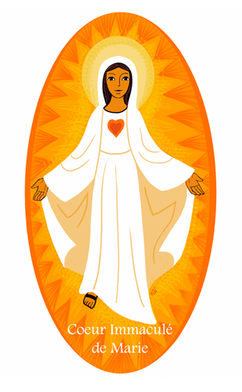
Dieu nous accorde ses grâces
par le moyen du
Cœur Immaculé de Marie :
c’est à elle qu’il faut les demander.
Le Cœur de Jésus
veut qu’on vénère avec Lui
le Cœur Immaculé de Marie,
que l’on demande la paix
au Cœur Immaculé de Marie,
car c’est à elle que Dieu l’a confiée
(sainte Jacinthe)

Slide 50
Les principales demandes
de Notre-Dame
Apprenez-nous à prier – Fatima – Les apparitions de 1917

Slide 51
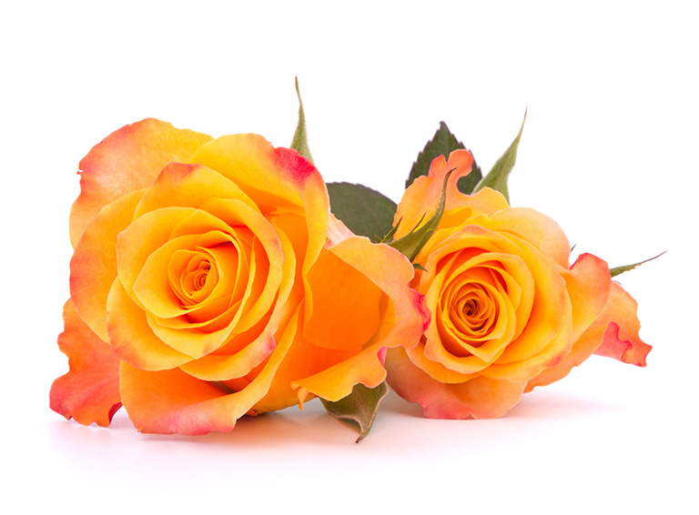
Le sacrifice
Quelle est la principale demande de Notre-Dame ?
Le sacrifice.
Qu’entendez-vous par sacrifice ?
Par « sacrifice », Notre-Dame a dit qu’elle entendait
l’accomplissement loyal du devoir d’état quotidien
de chacun.
Sœur Lucie - 12 août 1946

Slide 52
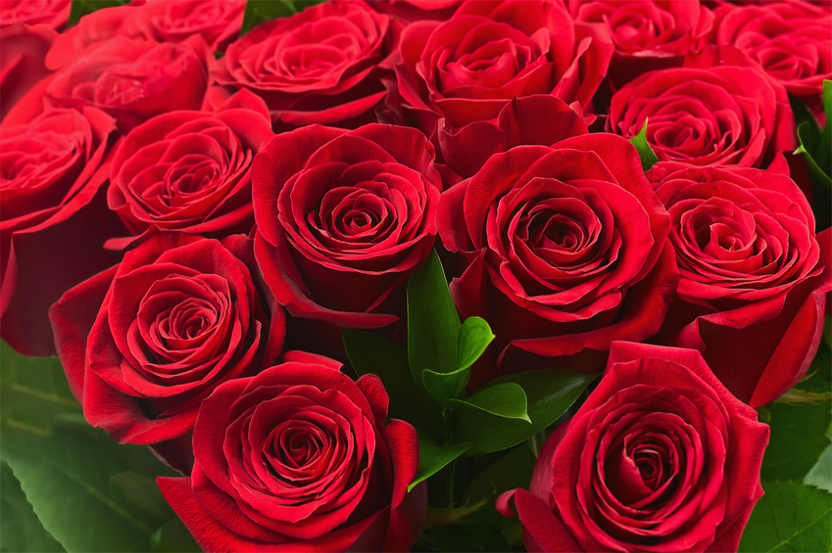
Bien faire ce que l’on a à faire,
en esprit de sacrifice,
en réparation, avec Jésus et Marie,
pour les péchés
et pour la conversion des pécheurs.

Slide 53
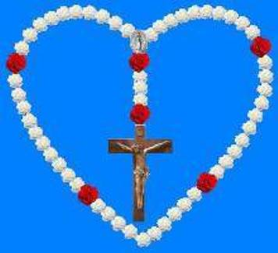
Dire le chapelet tous les jours
Notre-Dame insiste de façon étonnante sur cette demande…
Elle la rappellera à chacune de ses apparitions de 1917.
Je suis Notre-Dame du « ROSAIRE » (13 octobre 1917)

Slide 54
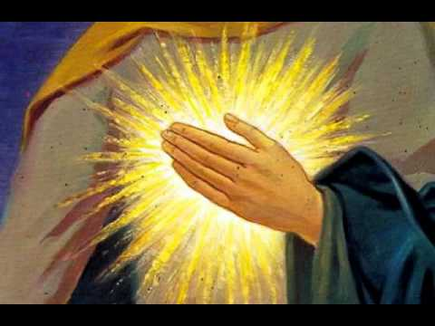
La dévotion au Cœur Immaculé de Marie
C’est un Cœur de Maman, qui nous aime,
qui veut notre salut,
nous éviter l’enfer éternel.
Chacun de nos péchés l’offense et la blesse.
Elle demande de la prier plus souvent
et de se consacrer à son Cœur Immaculé.
Elle apporte une nouveauté merveilleuse :
La communion réparatrice des premiers samedis du mois.

Slide 55
La communion réparatrice
des premiers samedis du mois
… Tous ceux qui, pendant cinq mois, le premier samedi,
- se confesseront,
- recevront la sainte Communion,
- réciteront un chapelet
- et me tiendront compagnie pendant quinze minutes,
en méditant sur les quinze mystères du Rosaire
en esprit de réparation...

Slide 56
je promets de les assister à l'heure de la mort,
avec toutes les grâces nécessaires pour le salut de leur âme .
FIN DE LA DEUXIÈME PARTIE
Première partie = la préparation des enfants en 1916

Slide 57
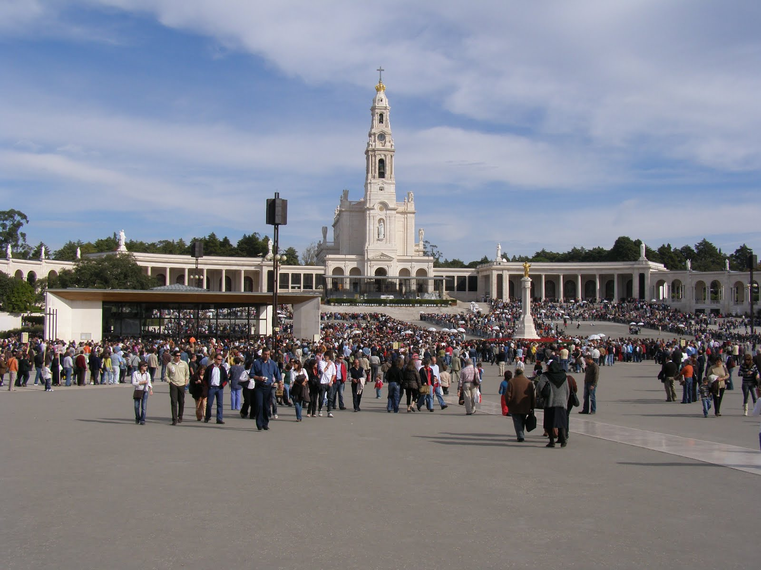
Fatima est devenu un grand centre marial

Slide 58
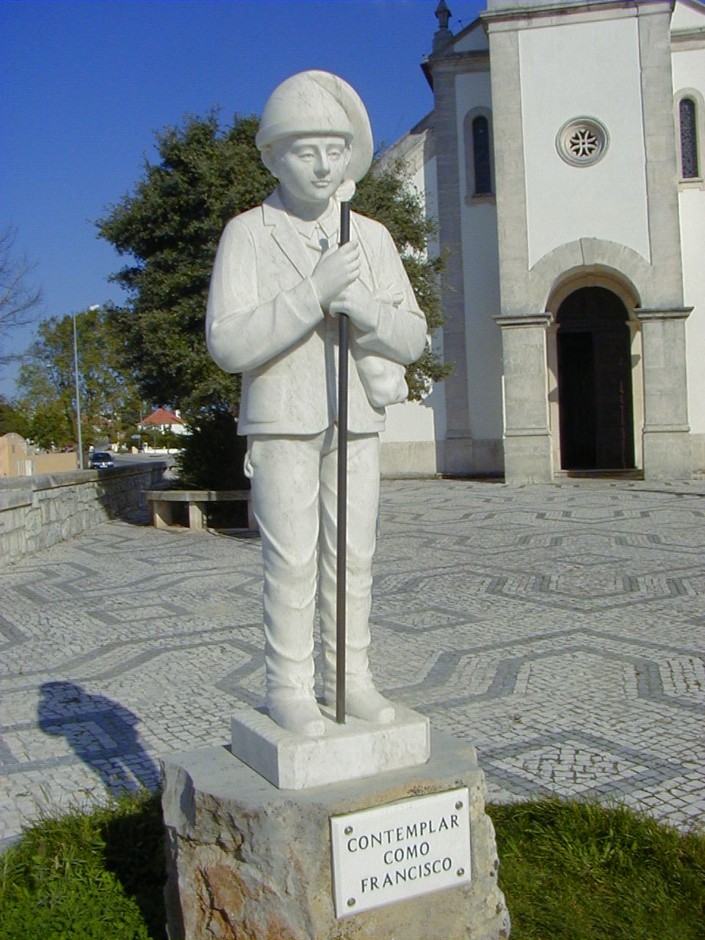
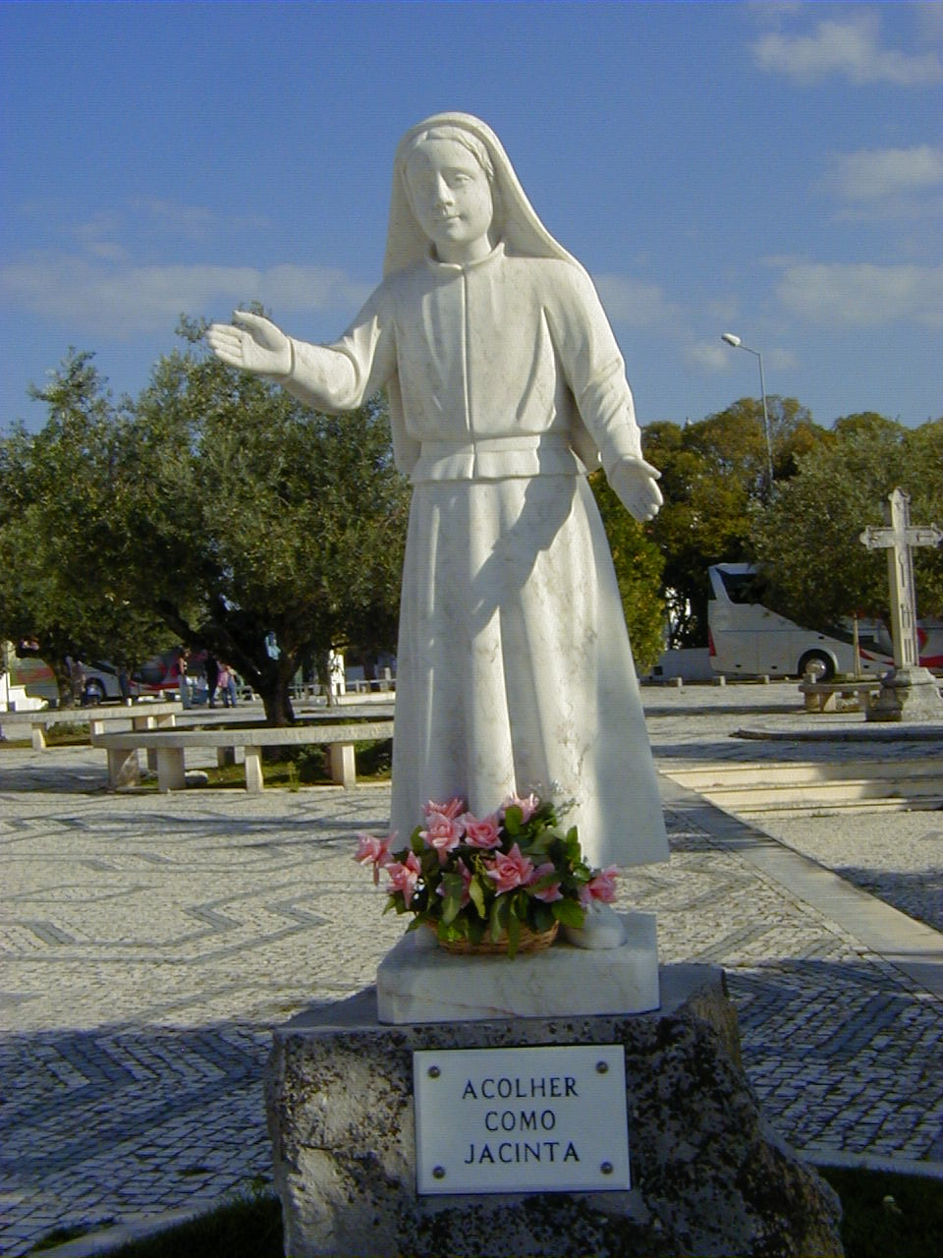
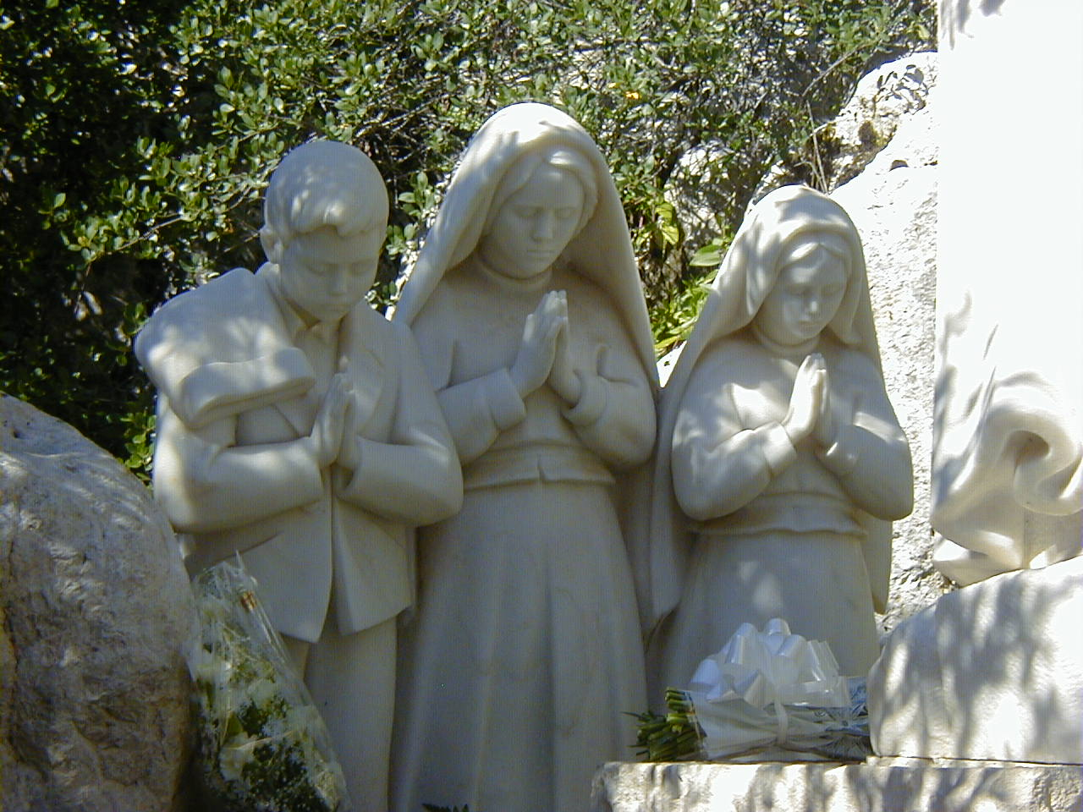
Après les apparitions de 1917…
François, né le 11 juin 1908 meurt le 4 avril 1919.
Jacinte, née le 11 mars 1910, meurt le 20 février 1920.
Jacinte et François sont canonisés le 13 mai 2017.
Ils sont fêtés le 20 février.
Lucie, née le 22 mars 1907, sera religieuse et vivra jusqu’au 13 février 2005.
Apprenez-nous à prier – Fatima – Les apparitions de 1917

Slide 59
DOCUMENTATION
Parents et éducateurs
Vivre l’année liturgique avec les enfants
Pour que s’épanouisse la foi du tout-petit
Éduquer pour le bonheur
Autres écrits
Les dessins concernant Notre-Dame
Tous les diaporamas
Page d’accueil du site
Apprenez-nous à prier – Fatima – Les apparitions de 1917

